Slide 1
Проект на тему: «АТЛАНТИДА Правда или вымысел?» Учеников10 «А» МБОУ СОШ №34 Фомичёва Сергея
И
Евгения Маркова
05.05.2019

Slide 2
Цель: выяснить существовала ли Атлантида.
Задачи: изучить всевозможные источники информации.
Методы: углублённое и просмотровое чтение.

Slide 9
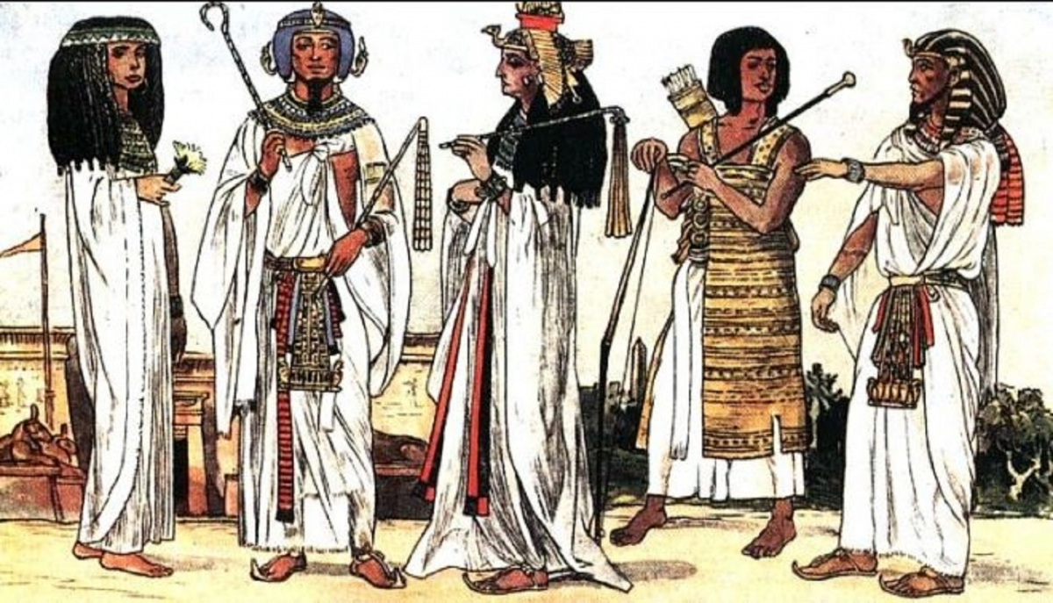

Slide 14
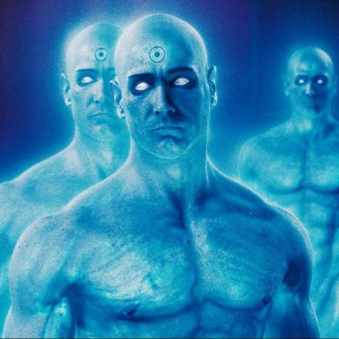
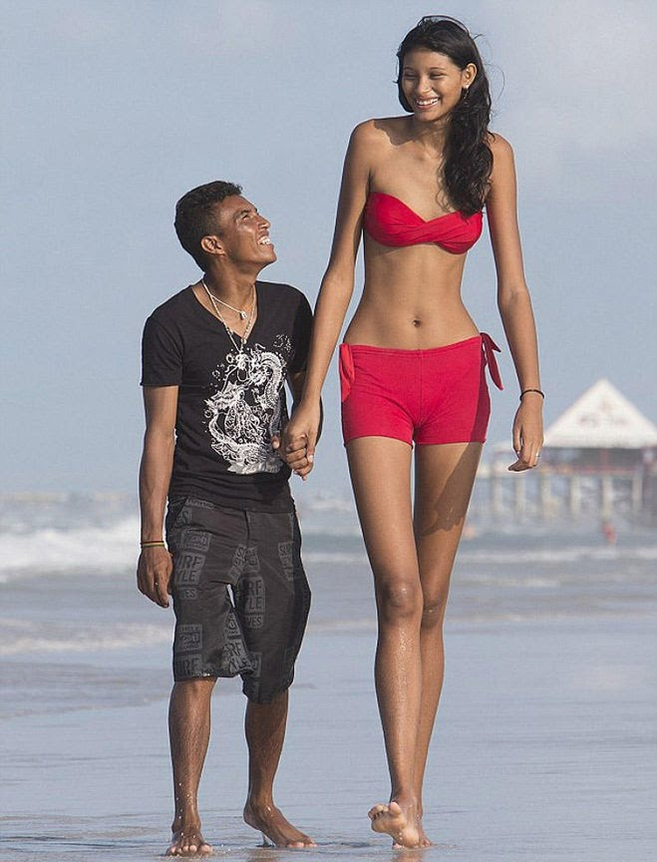
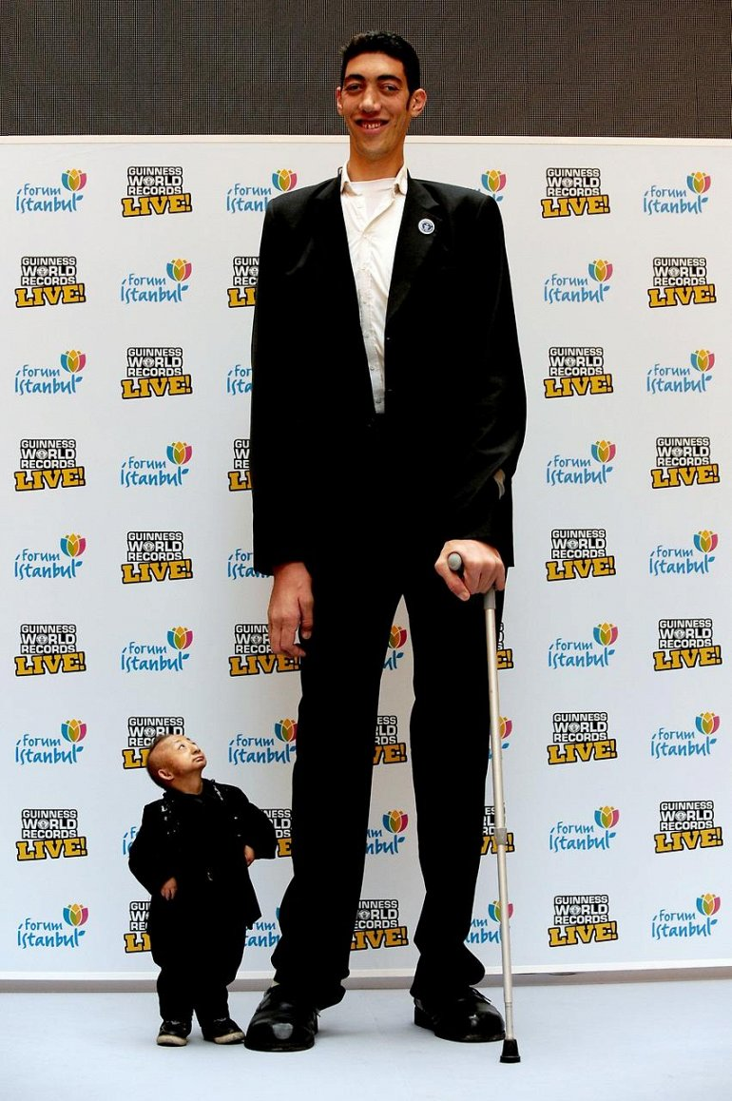
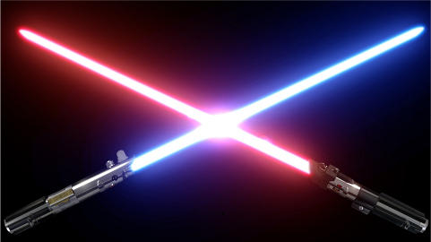

Slide 15
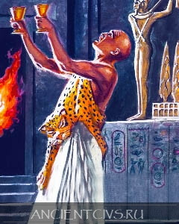

Slide 19
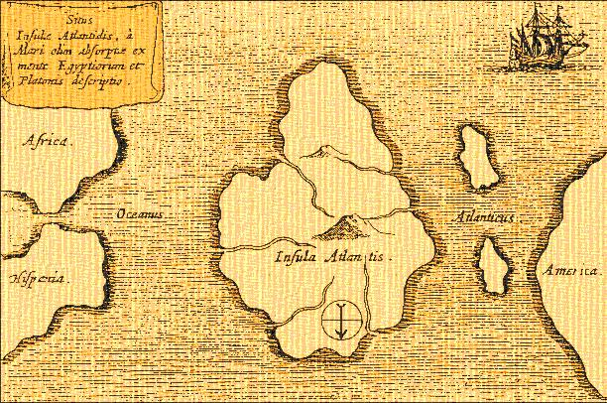
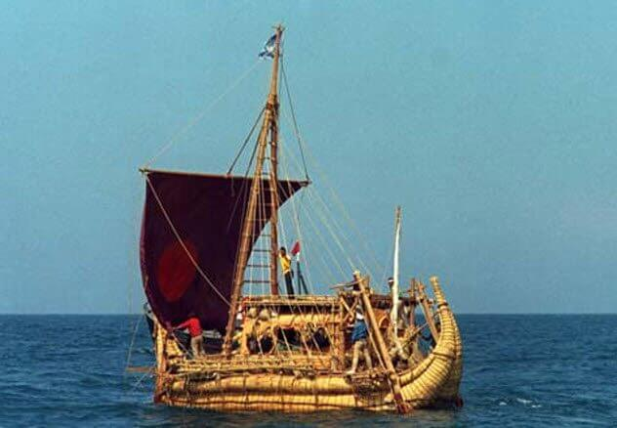
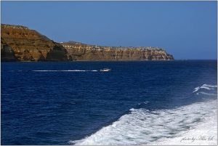
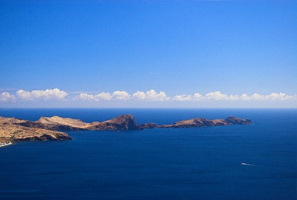
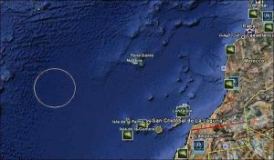
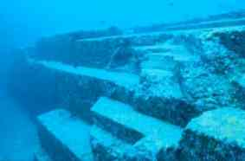
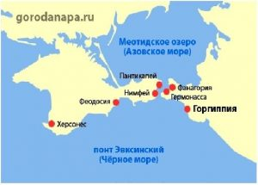
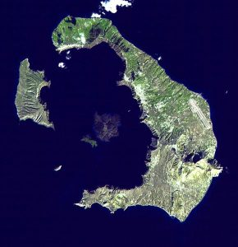
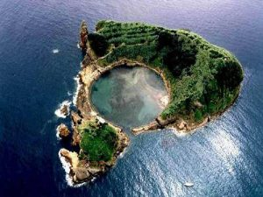

Slide 21
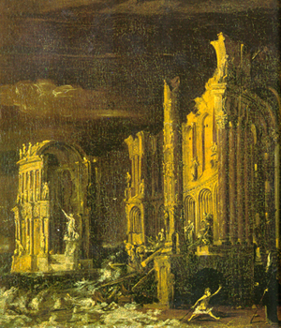
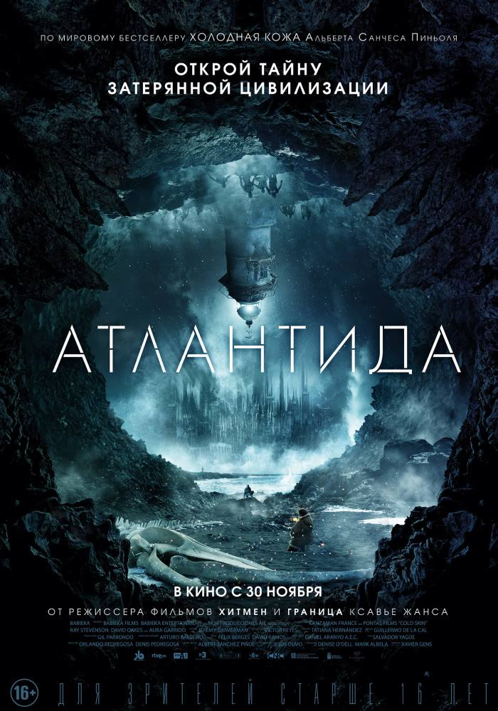
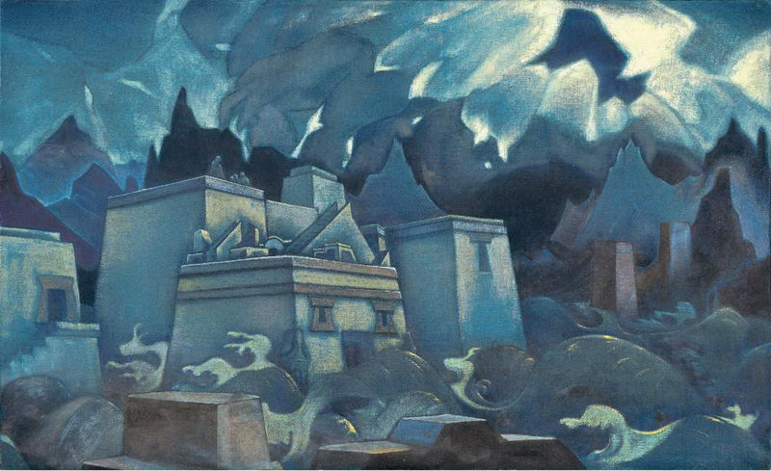

Slide 22
ВЫВОД
Атлантида, на наш субъективный взгляд – существовала. Причиной её исчезновения стало движение литосферных плит, т.к. она находилась на стыке Африканской, Евроазиатской и Северо-Американской плит. Атлантида была империей и скорее всего, те сверх качества (рост) и божественное происхождение были присвоены им из-за страха другими народами. Технологии опережающие время – допустимы.

Slide 23
Задачи – выполнены
Цели –достигнуты

